Slide 1

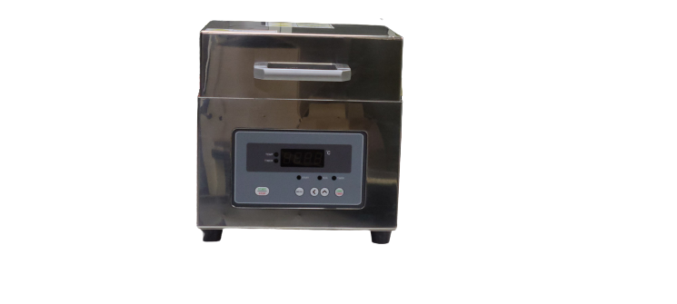
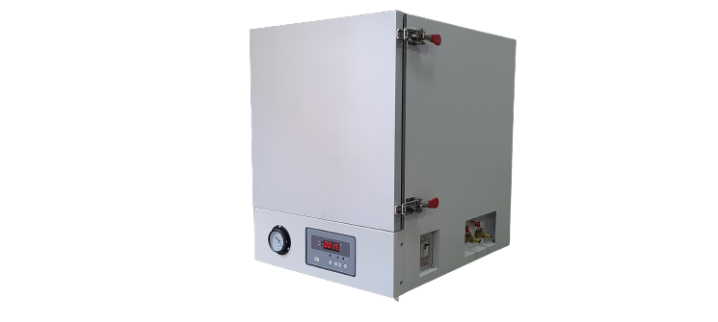
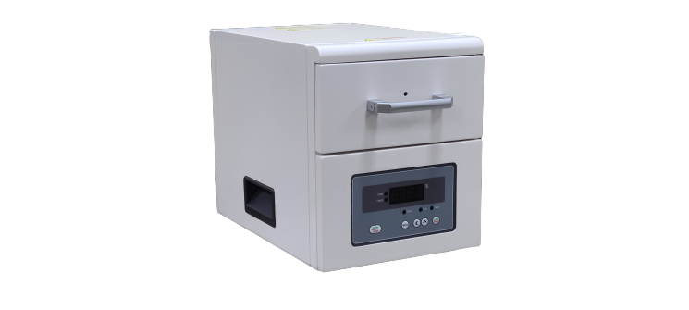

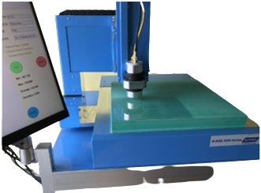
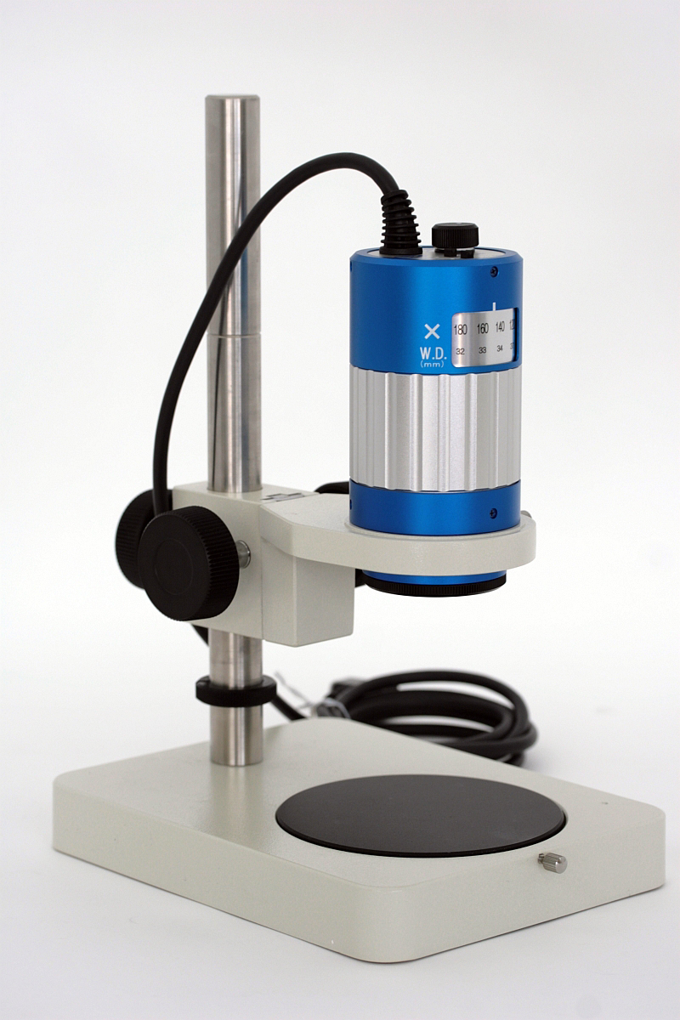
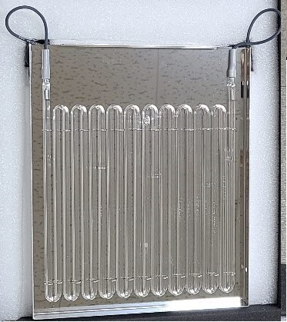
UV OZONE CLEANER
자외선 Lamp를 이용한 접착·코팅 전 유기물 세정 및 표면 개질 장비
고 효율 저압 수은 Grid Type Lamp 적용
Uniformity 및 세정 Performance가 우수
Wavelength (184 & 254nm or 254nm)
High Intensity
AC-3 (COVER TYPE)
GPC (SEALING TYPE)
AC-6 (DRAWER TYPE)
비 접촉 면 저항 측정장비
Eddy Current 를 이용 한 비 접촉 방식의 표면 저항 측정 장비
비 접촉 방식으로 기존 4PP 대비 시료 표면의 DAMAGE 가 없음
Thin 박막 및 Flexible 한 시료의 측정 가능
높은 신뢰성 및 반복 측정 가능
AUTOMATIC MAPPING
(SEMI-AUTO MAPPING TYPE)
SEMICONDUCTOR ,OLED, LED , DISPLAY,TFT
투명전극 , 금속박막, 태양 전지 등
AUTO GANTRY TYPE
ANOTHER PRODUCT
Digital Microscope
누구나 쉽고 간단 하게 사용 이 가능
PC와 연결하여 이미지 표시 및 확대 가 가능 하며
제공된 소프트웨어로 이미지를 쉽게 저장 및 편집 이 가능
UV GRID LAMPS
184 & 254 nm
254nm
AHTECH LTS
www.ahtech.co.kr
TEL. 031-346-6036, FAX. 031-346-6037

